Slide 1
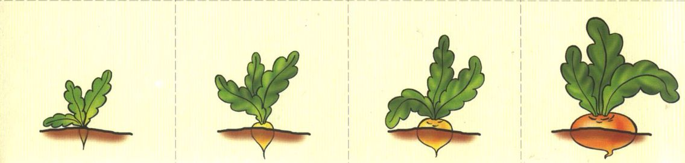
Последовательность событий
Что сначала – что потом?

Slide 2
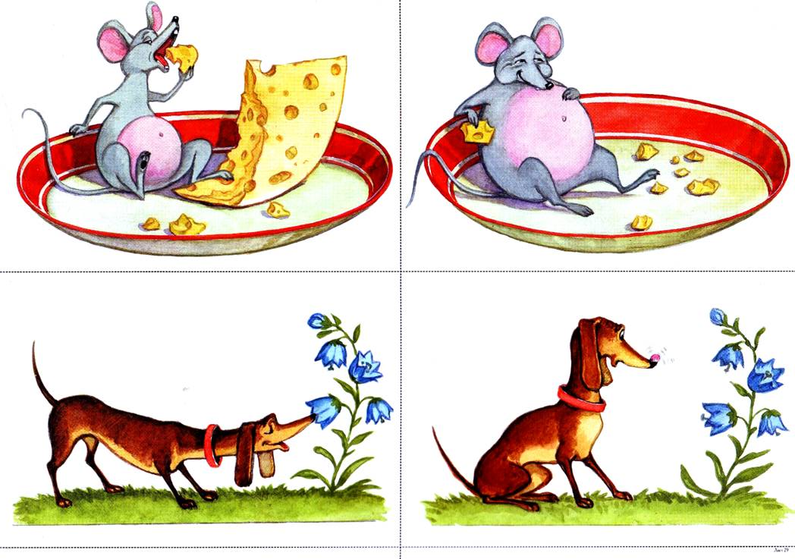
Что случилось сначала?
Что случилось потом?

Slide 3
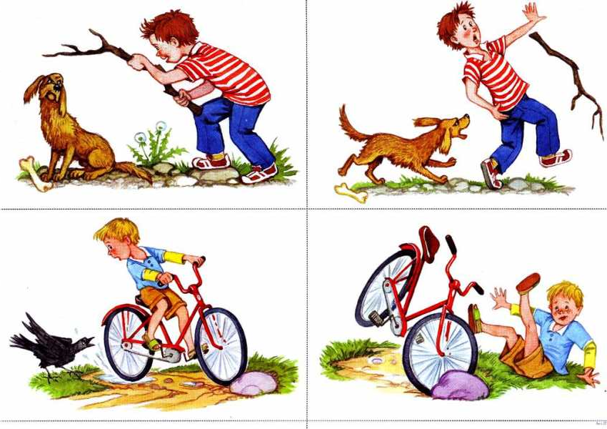
Что случилось сначала?
Что случилось потом?

Slide 4
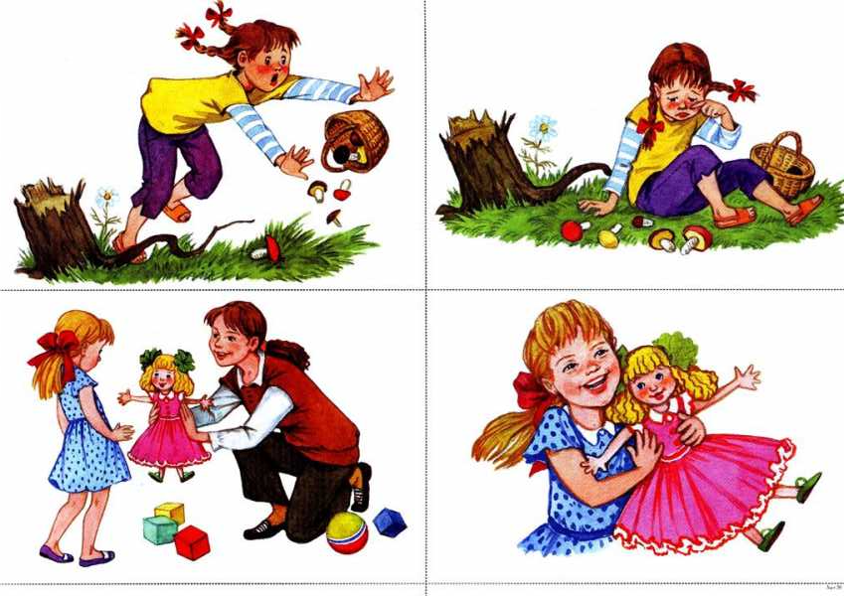
Что случилось сначала?
Что случилось потом?

Slide 5
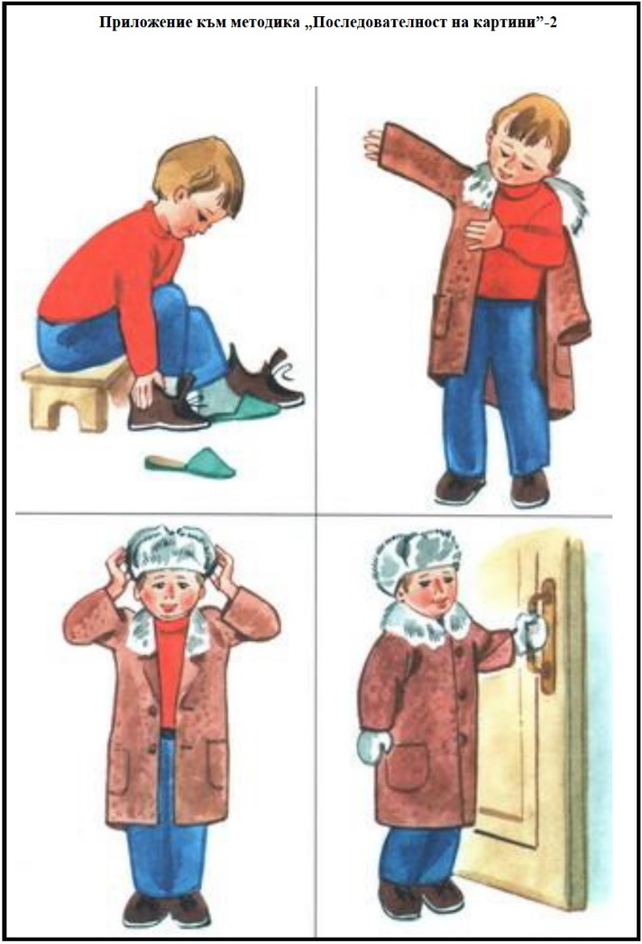
Что не правильно на картинке?

Slide 6
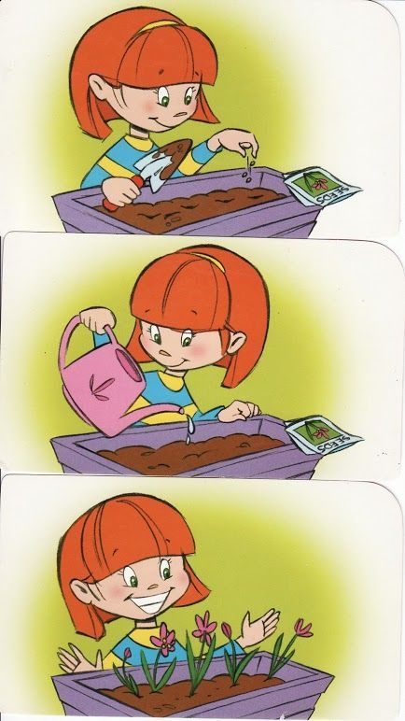
Что случилось сначала?
Что случилось потом?
1
2
3

Slide 7
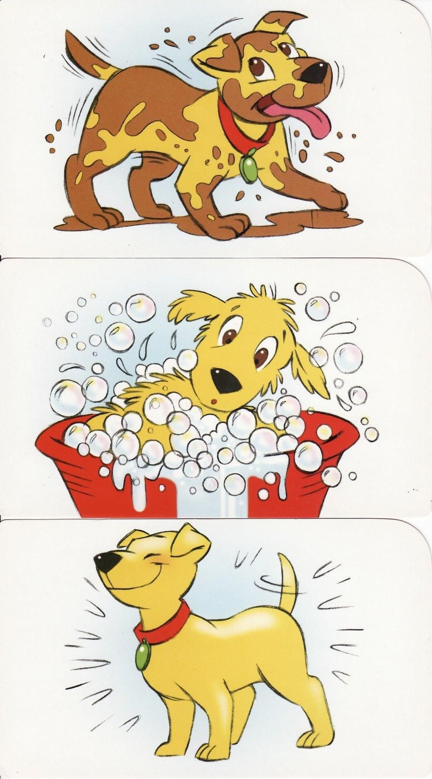
Что случилось сначала?
Что случилось потом?
3
1
2

